Slide 1
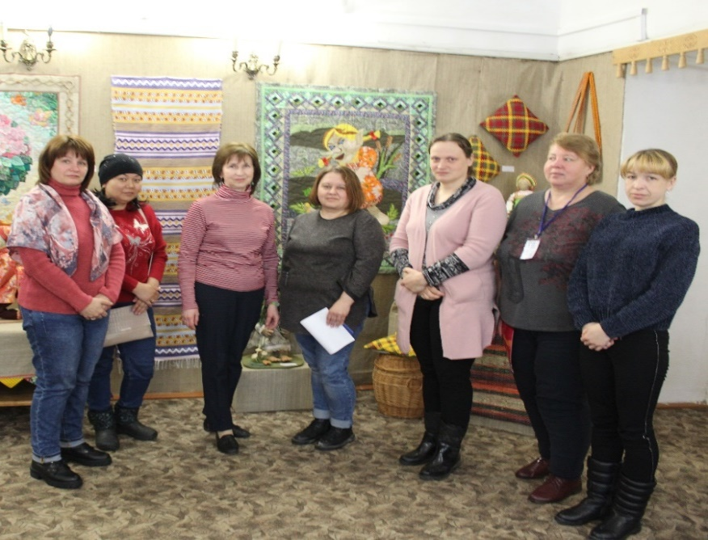
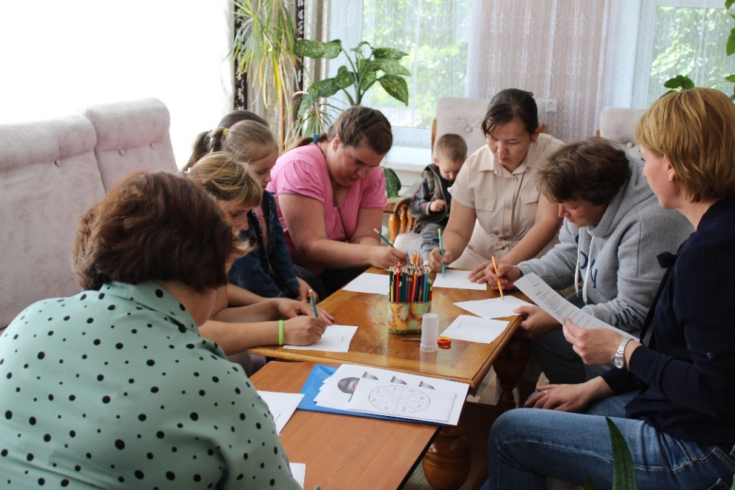
ОБУСО «Палехский КЦСОН»
Отделение профилактической работы с семьёй и детьми
клуб для родителей и детей "Семейная академия"
Руководитель практики - Ушанова Татьяна Викторовна, заведующий отделением профилактической работы с семьёй и детьми

Slide 2
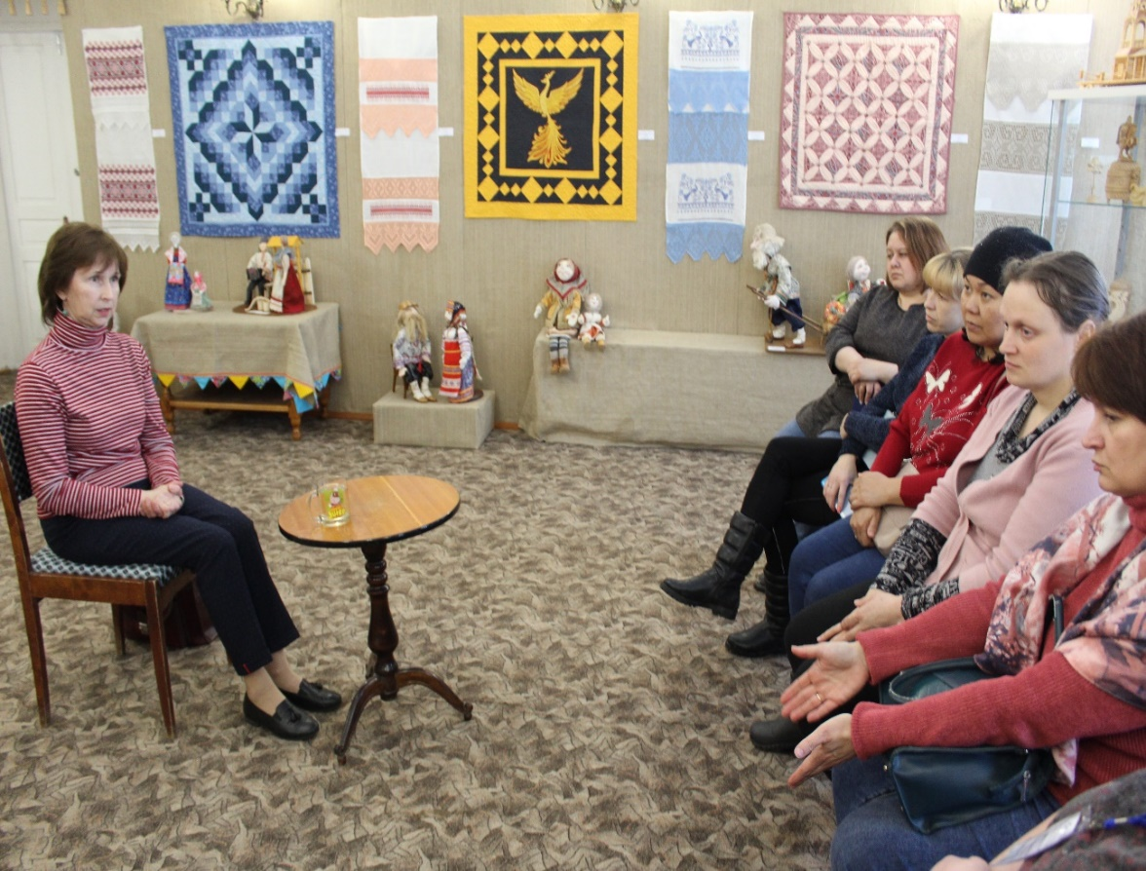
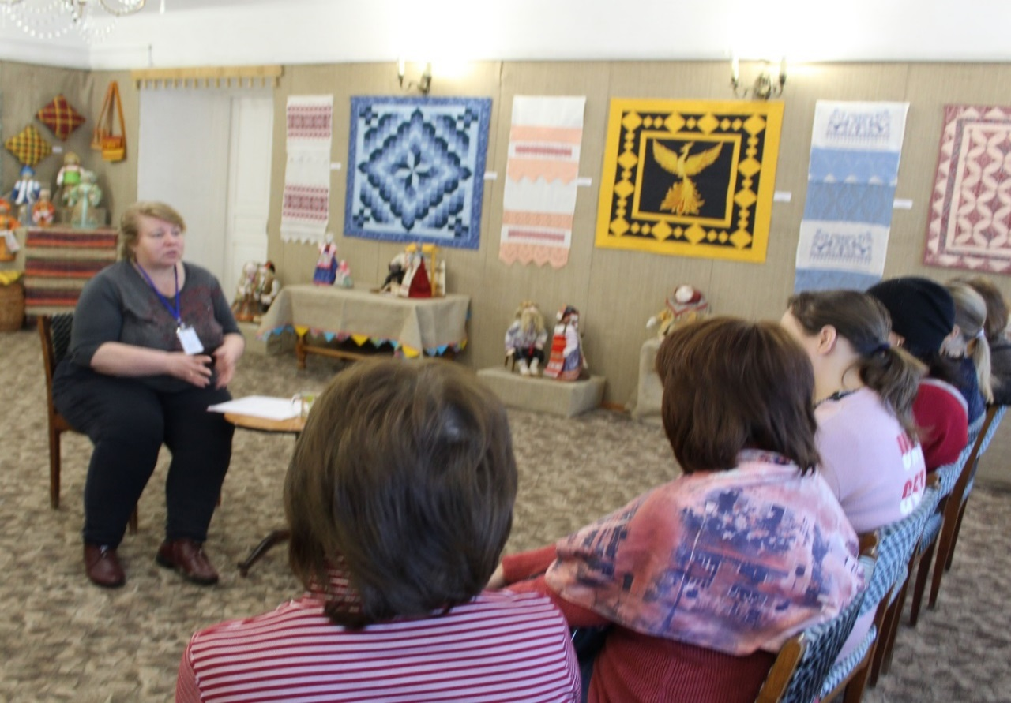
Цель практики:
Укрепление института семьи и детско-родительских отношений.
Профилактика семейного неблагополучия.

Slide 3
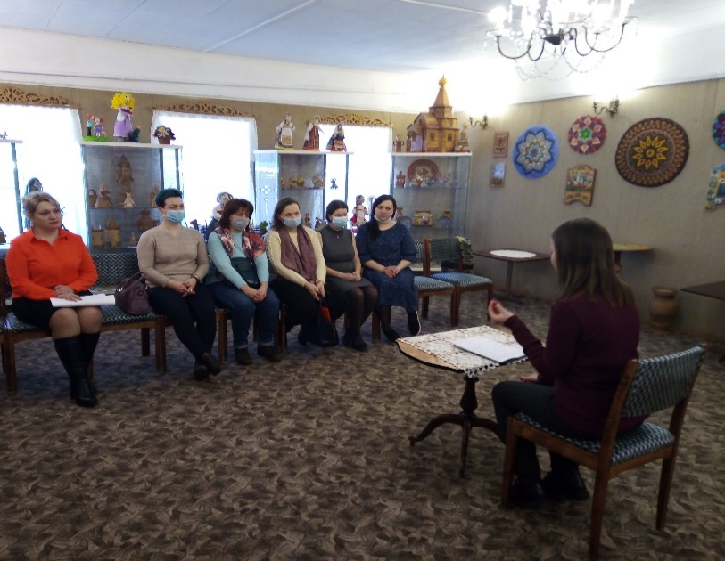
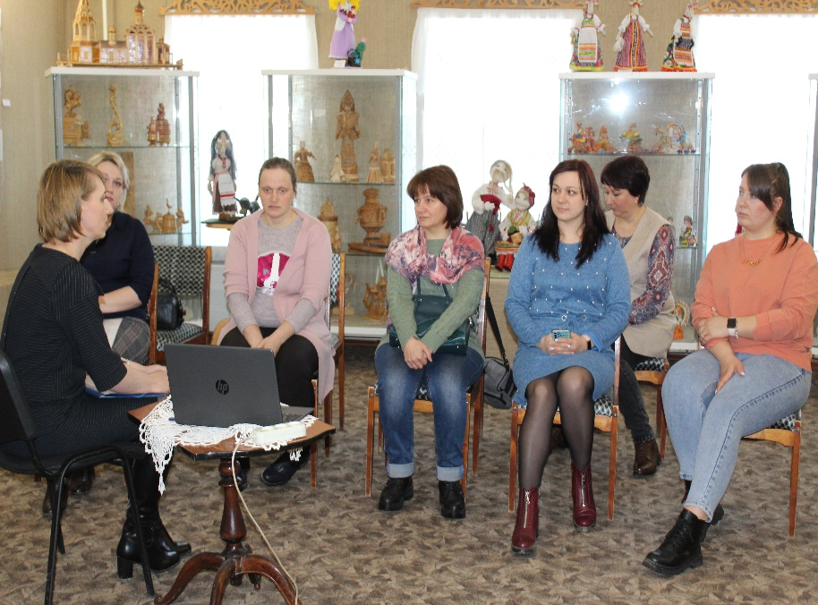
Социальные партнеры:
Центры социального обслуживания г.Родники и г.Шуи - предоставление услуг штатных психологов;
Палехская районная больница - проведение консультаций педиатра и врачей узких специальностей;
Отдел МВД России - консультативно - профилактическая работа инспектора по делам несовершеннолетних;
Территориальное управление социальной защиты по Палехскому району - консультирование по вопросам предоставления мер социальной поддержки семьям;
Палехский межрайонный центр занятости населения - консультирование по вопросам трудоустройства и профессионального обучения и переподготовки;
Священнослужители Крестовоздвиженского храма п.Палех - занятия по духовно-нравственному развитию детей и родителей;
Дом ремесел п.Палех - организация и проведение на базе Дома ремесел семейных мастер- классов, занятий народно-прикладным творчеством;
Библиотечно - информационный центр Государственного музея Палехского искусства - проведение культурно-познавательных бесед и лекций;
"Серебряные" волонтеры - помощь в организации семейных праздников, проведение семейных экскурсий.

Slide 4
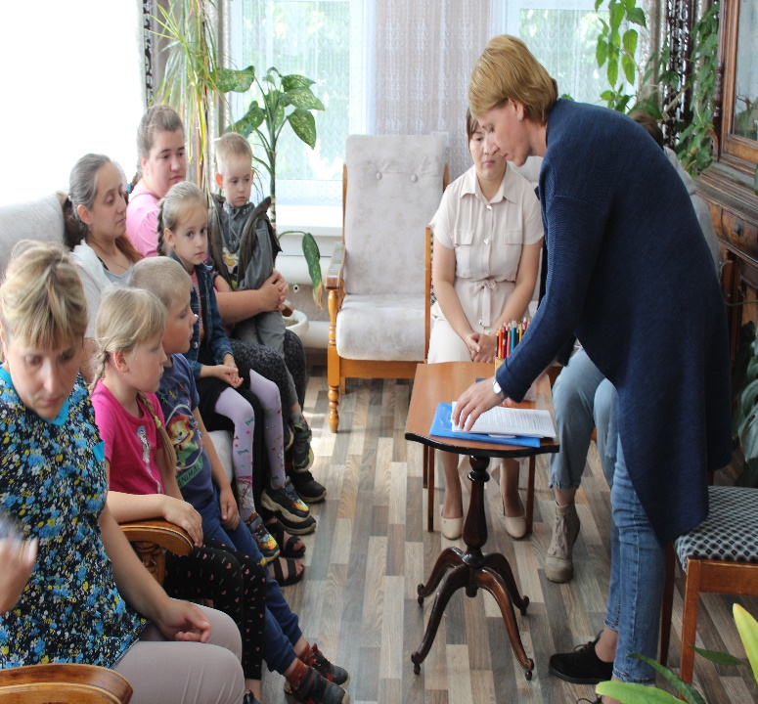
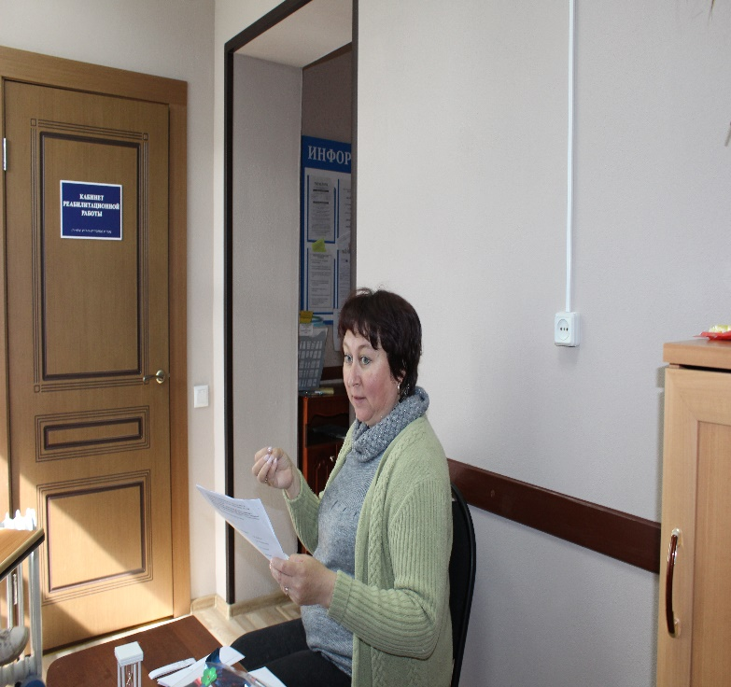
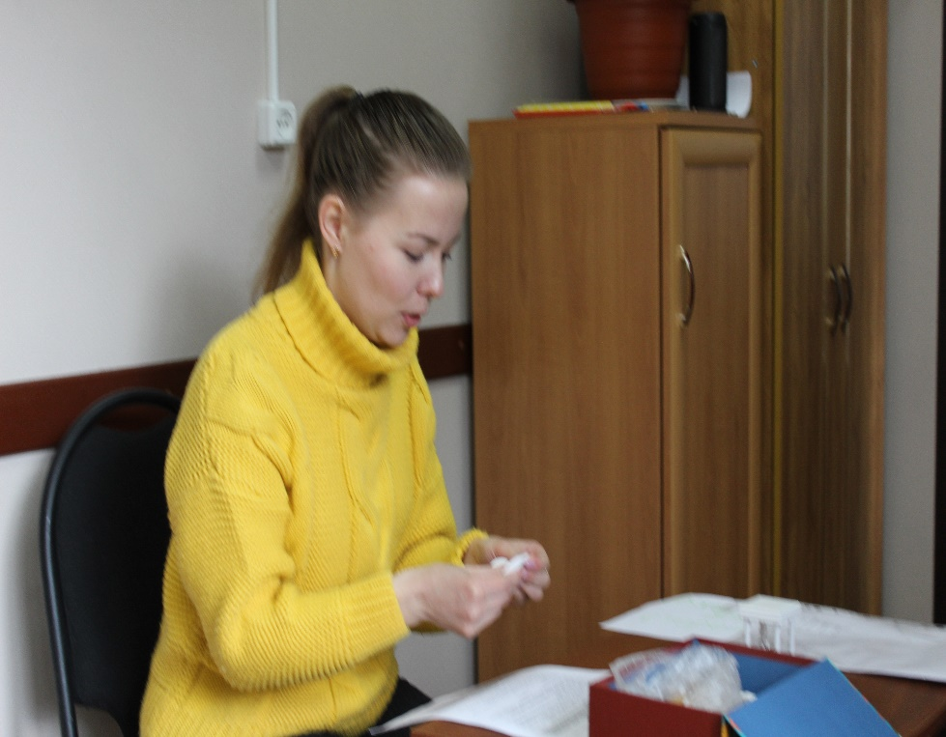
Мероприятия практики разделены на блоки:
Психолого-педагогический
консультации и занятия групповые и индивидуальные
с педагогом-психологом, социальным педагогом, учителем-логопедом.

Slide 5
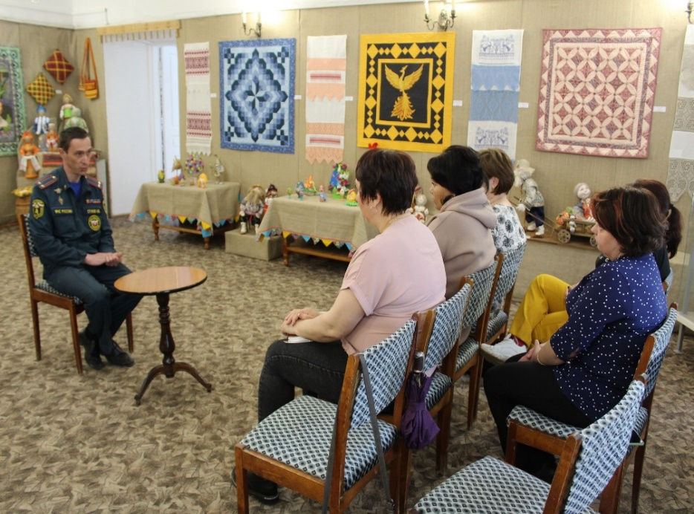
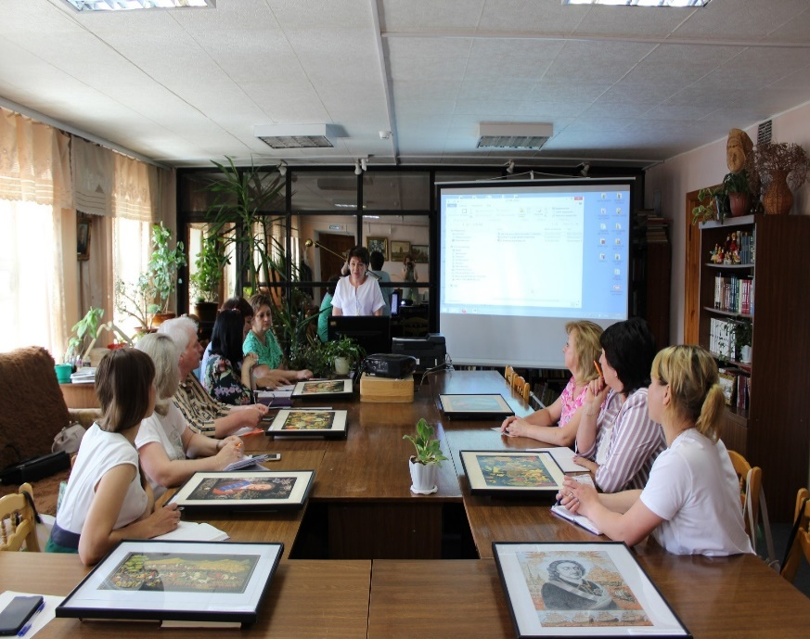
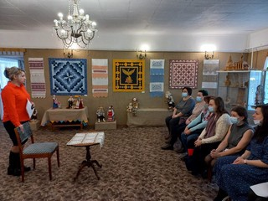
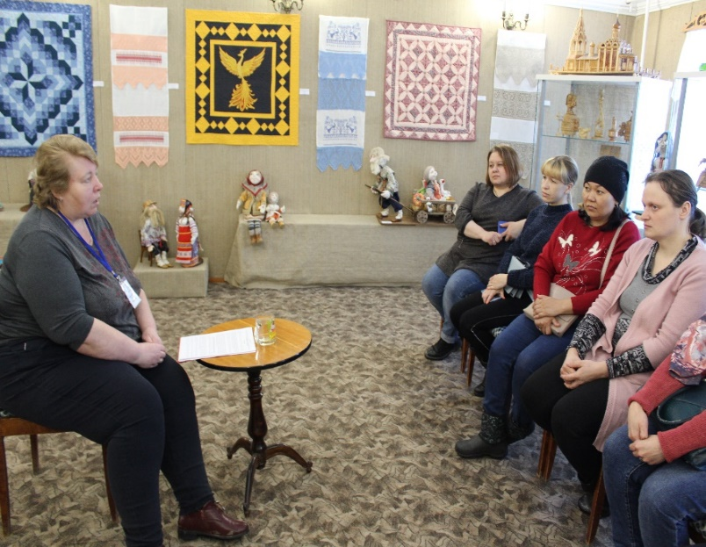
2. Правовой блок –
организация консультаций по правовым вопросам

Slide 6
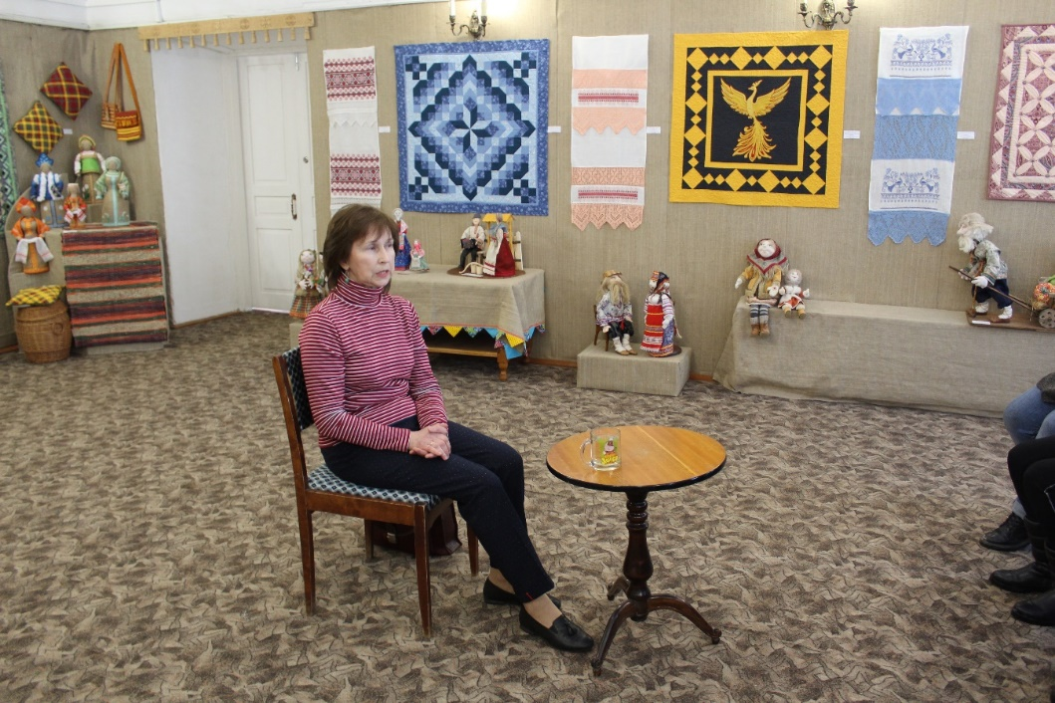
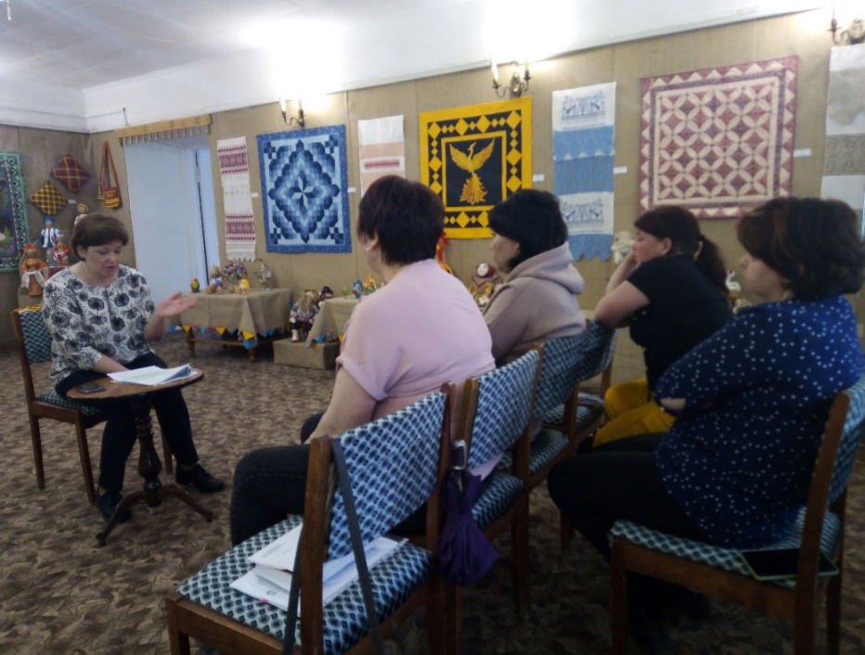
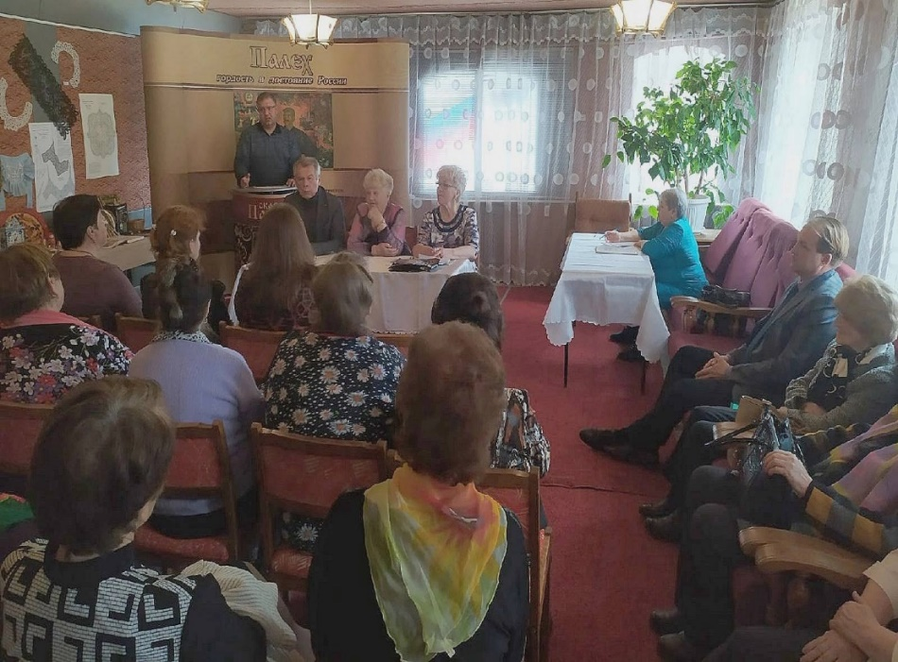
3. Блок «Здоровье» -
проведение консультаций педиатра и врачей узких специальностей

Slide 7
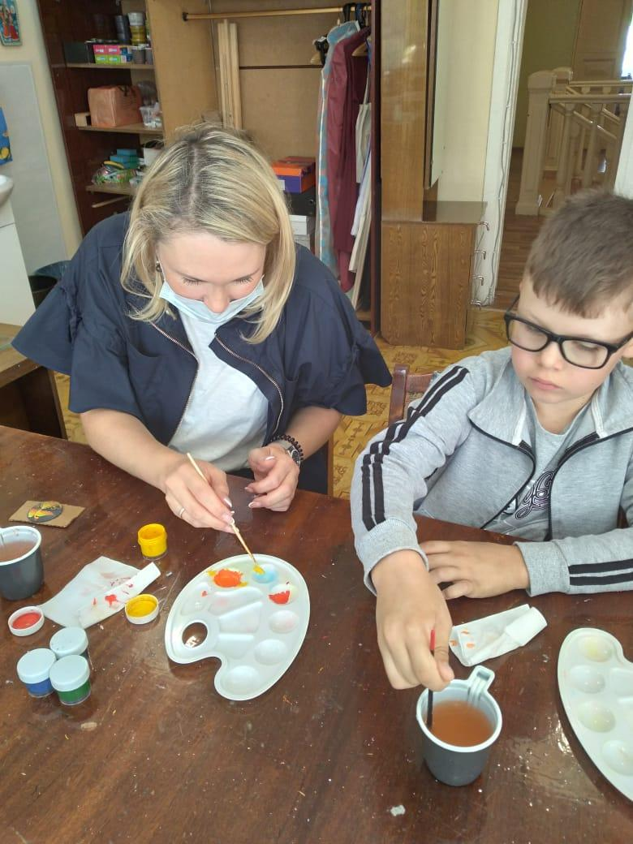
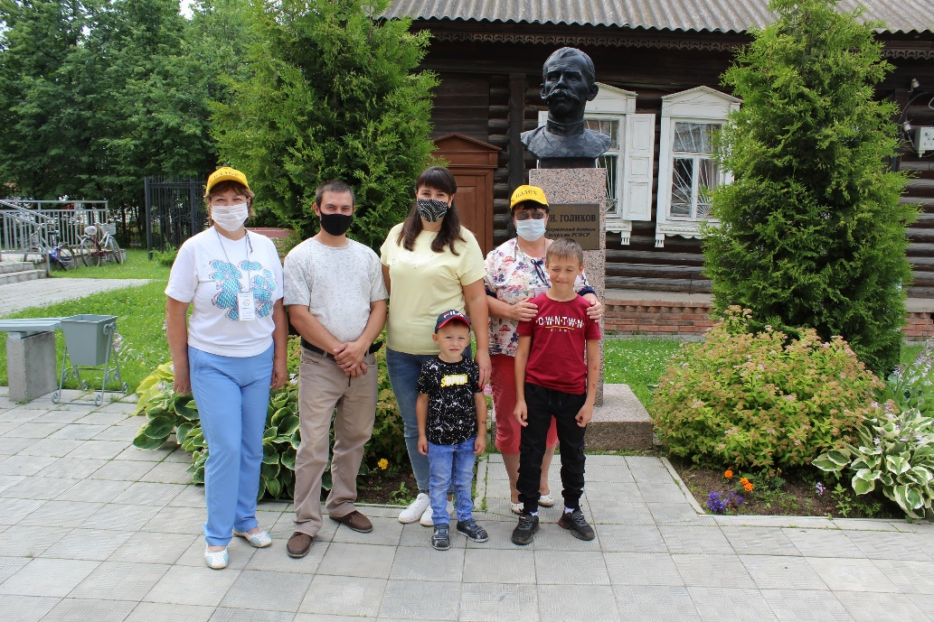
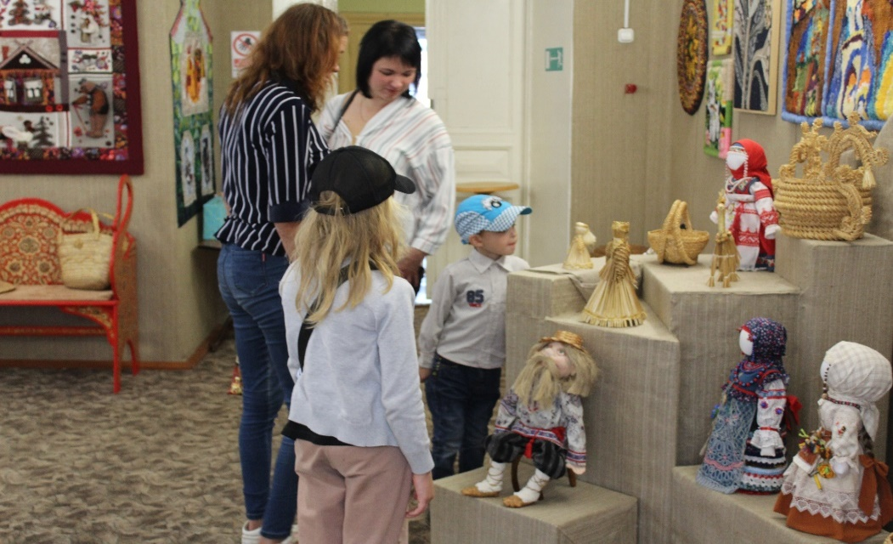
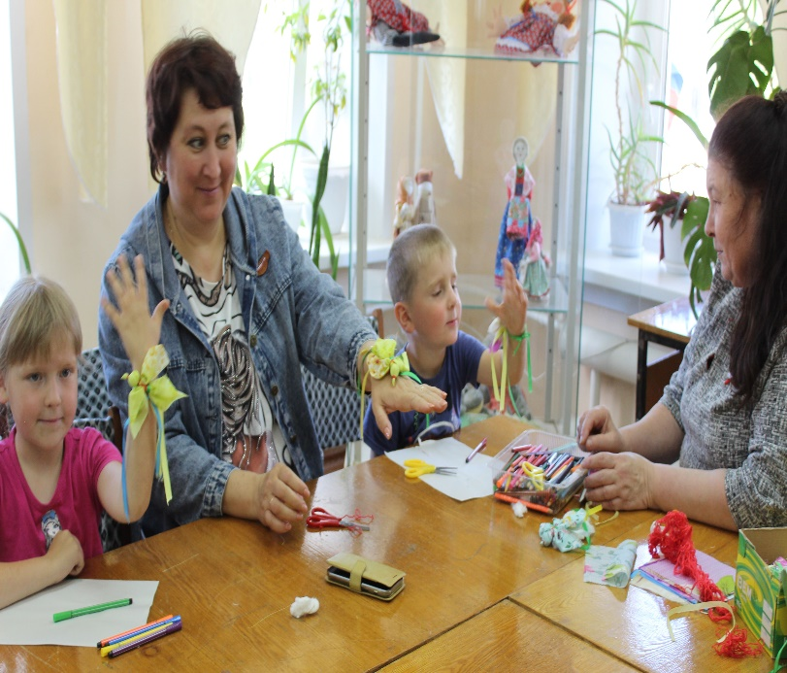
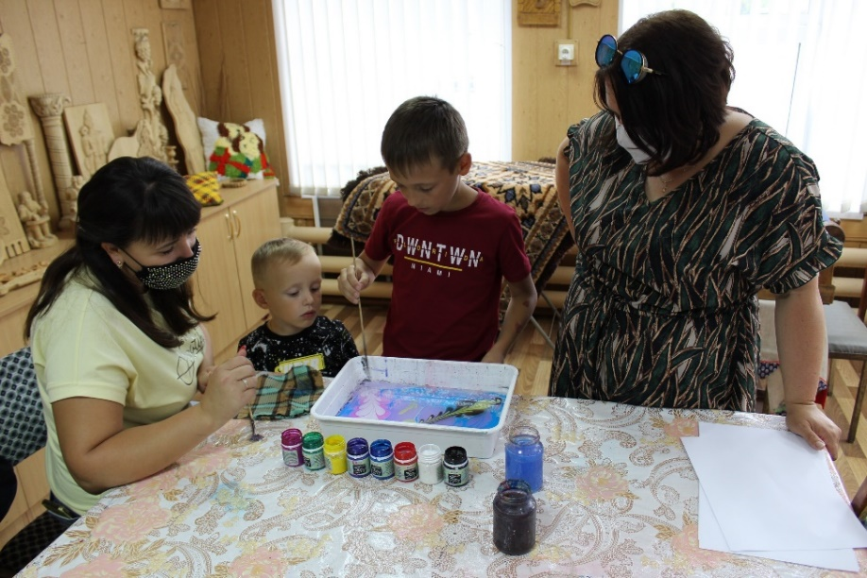
4. Блок «Семейный досуг» -
организуются семейные мастер-классы, экскурсии и праздники

Slide 8
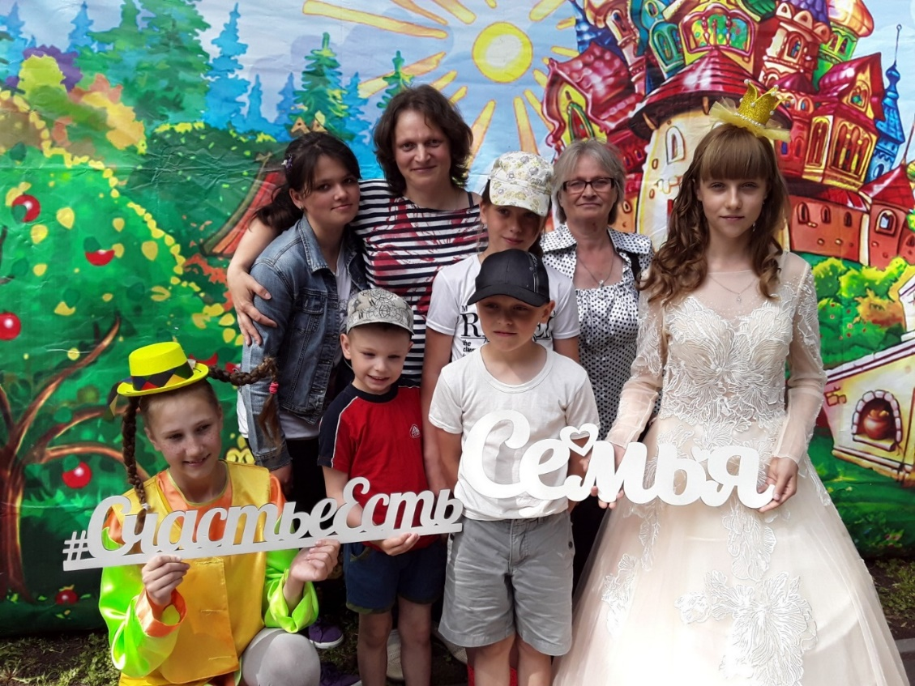
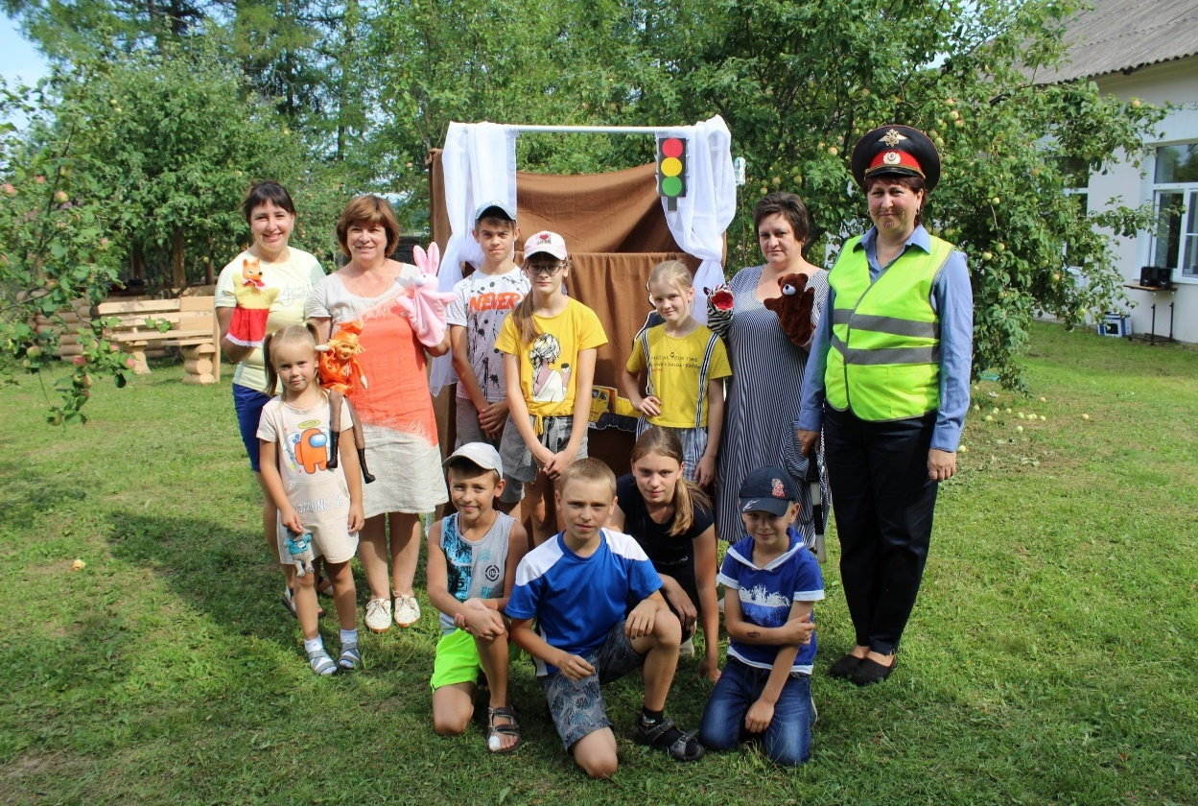
Практика клуб для родителей и детей «Семейная академия» позволяет повысить информированность родителей в вопросах воспитания,
укрепить институт семьи и детско-родительские отношения

